Slide 1

Lập trình sử dụng API -
Hiển thị văn bản
Nguyễn Thu Hường
Khoa CNTT – Đại học GTVT
17th of December, 2008

Slide 2
Các vấn đề trong bài giảng
GDI
  Hàm TextOut()
  Font hệ thống
  Định dạng văn bản
Các thanh cuốn
  Tạo các thanh cuốn ngang, dọc
  Thiết lập các thanh cuốn
  Các thông điệp thanh cuốn
17th of December, 2008

Slide 3
GDI
Windows cung cấp vài hàm GDI để hiển thị văn bản
  Hàm DrawText
    DrawText(HDC hDC, LPCTSTR lpString, int nCount, LPRECT lpRect, UINT uFormat);
    - Nếu nCount=-1, hàm sẽ tự tính toán độ dài của chuỗi.
  Hàm được sử dụng thường xuyên nhất là hàm TextOut
  TextOut (hdc, x, y, psText, iLength) ;
17th of December, 2008

Slide 4
Ngữ cảnh thiết bị
Đối với TextOut, các thuộc tính của DC xác định:
  Màu văn bản
  Màu nền văn bản
  Các toạ độ x và y trong hàm TextOut sẽ được ánh xạ như thế nào lên trên miền thao tác
  Windows sẽ sử dụng font chữ nào để hiển thị văn bản
17th of December, 2008

Slide 5
Màu và màu nền văn bản
SetTextColor(HDC hdc,COLORREF color)
  Hàm thiết lập màu của văn bản
SetBKColor(HDC hdc,COLORREF color)
  Chọn màu nền của văn bản
SetBKMode(HDC hdc,int mode)
  Chế độ hiển thị màu nền: OPAQUE (khi hiển thị dùng màu nền hiện hành); TRANSPARENT (màu nền là màu nền của cửa sổ).
  Mặc định thì Mode có giá trị OPAQUE
17th of December, 2008

Slide 6
Màu và màu nền văn bản
COLORREF GetTextColor(HDC hDC);
  Xác định màu chữ hiện hành
COLORREF GetBkColor(HDC hDC);
  Xác định màu nền hiện hành của văn bản
int GetBkMode(HDC hDC);
  Xác định chế độ màu hiện hành.
17th of December, 2008

Slide 7
Canh lề văn bản
UINT SetTextAlign(HDC hDC, UINT fMode);
  fMode: TA_LEFT, TA_RIGHT, TA_CENTER, TA_TOP, TA_BOTTOM, TA_BASELINE, TA_UPDATE
  Đặt chế độ canh lề.
UINT GetTextAlign(HDC hDC);
  Xác định chế độ canh lề hiện hành.
17th of December, 2008

Slide 8
Khoảng cách giữa các ký tự
int SetTextCharacterExtra(HDChDC, int nCharExtra);
  Đặt khoảng cách giữa các ký tự.
int GetTextCharacterExtra(HDC hDC);
  Xác định khoảng cách hiện hành giữa các ký tự.
17th of December, 2008

Slide 9
Font hệ thống
DC cũng định nghĩa font mà Windows sử dụng khi gọi TextOut để hiển thị văn bản
Font mặc định được gọi là font hệ thống - SYSTEM_FONT
Font hệ thống là font mà Windows mặc định sử dụng để hiển thị các xâu ký tự trên
  Các thanh tiêu đề
  Thực đơn
  Các hộp hội thoại
17th of December, 2008

Slide 10
Kích thước của ký tự
Hàm GetTextMetrics lấy các thông tin về cỡ chữ. Được sử dụng như ví dụ:
TEXTMETRIC tm ;
hdc = GetDC (hwnd) ;
GetTextMetrics (hdc, &tm) ;
ReleaseDC (hwnd, hdc) ;
Chú ý: Các giá trị trong cấu trúc tm được tính theo đơn vị phụ thuộc vào chế độ ánh xạ hiện thời trong DC
17th of December, 2008

Slide 11
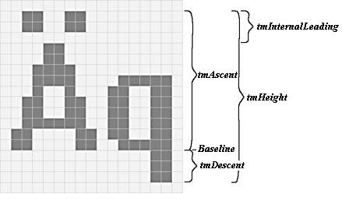
Cấu trúc TEXTMETRIC
typedef struct tagTEXTMETRIC
{
LONG tmHeight ;
LONG tmAscent ;
LONG tmDescent ;
LONG tmInternalLeading ;
LONG tmExternalLeading ;
LONG tmAveCharWidth ;
LONG tmMaxCharWidth ;
[các trường khác của cấu trúc]
}
TEXTMETRIC, * PTEXTMETRIC;
17th of December, 2008

Slide 12
Kích thước văn bản
tmExternalLeading - khoảng cách giữa hai dòng văn bản mà người thiết kế font gợi ý
tmAveCharWidth - độ rộng trung bình của các chữ viết thường
tmMaxCharWidth - độ rộng của ký tự rộng nhất trong font
Độ rộng trung bình của các chữ cái viết hoa = 150% tmAveCharWidth
17th of December, 2008

Slide 13
Sử dụng font chữ có sẵn
Sử dụng font chữ
  Lập chỉ số font chữ
  Nạp font chữ
  Gán chỉ số font chữ cho ngữ cảnh thiết bị
Một số MACRO font chữ mặc định:
  ANSI_FIXED_FONT: Font chữ có độ rộng cố định
  ANSI_VAR_FONT: Font chư có độ rộng thay đổi
  DEFAULT_GUI_FONT: Font chữ mặc định
  OEM_FIXED_FONT: Font chữ của nhà sản xuất máy
  SYSTEM_FONT: Font chữ của Windows
  SYSTEM_FIXED_FONT: Font chữ bản cũ của windows
17th of December, 2008

Slide 14
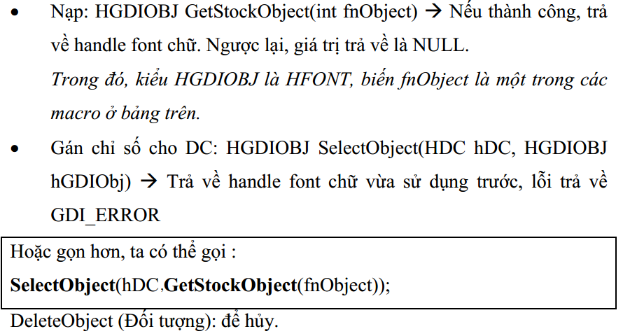
Sử dụng font chữ có sẵn
17th of December, 2008

Slide 15
Tạo lập đặc tính mới cho font chữ
HFONT CreateFont (int Height, int Width, int Escapement, int Orientation, int fnWeight, DWORD Italic, DWORD Underline, DWORD StrikeOut, DWORD CharSet, DWORD outputPrecision, DWORD ClipPrecision, DWORD Quality, DWORD PitchAndFamily, LPCSTR lpszFontName)
Với:
  Height: độ cao
  Width: độ rộng
  Escapement: Độ nghiêng của cả xâu ký tự (1/10 độ), ví dụ 900 nghiêng 90 độ
  Weight: 0-1000 cho biết trong lượng của ký tự. Thông thường là 400, đậm 700.
17th of December, 2008

Slide 16
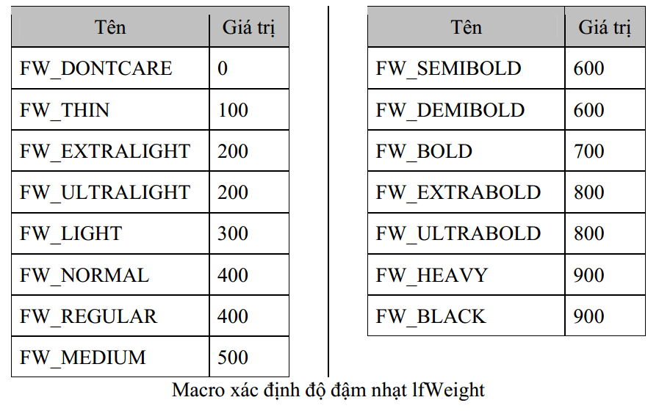
Tạo lập đặc tính mới cho font chữ
Có thể sử dụng các giá trị sau để xác định Weight:
17th of December, 2008

Slide 17
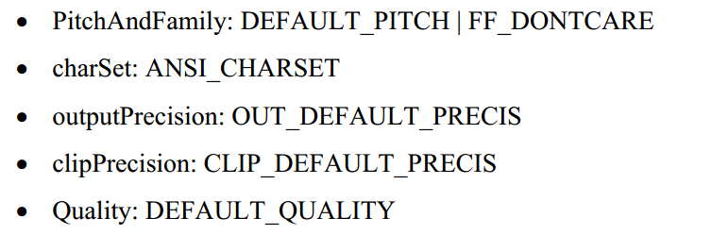
Tạo lập đặc tính mới cho font chữ
Tiếp hàm Createfont:
  Italic, Underline, StrikeOut: có giá trị là 1 nếu chữ nghiêng, gạch chân, gạch giữa chữ.
  Một số thông số khác:
Sử dụng hàm SelectObject để dung font chữ vừa tạo.
Hàm DeleteObject để hủy font chữ.
17th of December, 2008

Slide 18
Chương trình DisplText
Hiển thị lời bài hát
“I knew I love you - Savage Garden”
17th of December, 2008

Slide 19
Lấy kích thước miền thao tác
Xử lý thông điệp WM_SIZE
  static int cxClient, cyClient ;
  case WM_SIZE:
  cxClient = LOWORD (lParam) ;
  cyClient = HIWORD (lParam) ;
  return 0 ;
17th of December, 2008

Slide 20
Vấn đề về không gian hiển thị
Nếu dung lượng văn bản lớn so với kích thước miền thao tác Chỉ hiển thị được 1 phần văn bản
Cần đến sự trợ giúp của các thanh cuốn
17th of December, 2008

Slide 21
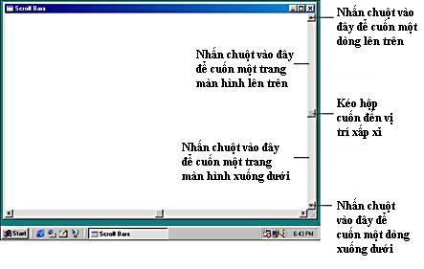
Các thanh cuốn
17th of December, 2008

Slide 22
Các thanh cuốn
Việc thêm thanh cuốn ngang hoặc dọc vào ứng dụng không khó, chỉ cần thêm các kiểu cửa sổ sau vào đối số thứ 3 của hàm CreateWindow:
  WS_VSCROLL - cuốn dọc
  Hoặc WS_HSCROLL - cuốn ngang
  Hoặc cả 2
Chiều rộng của thanh cuốn dọc và chiều cao của thanh cuốn ngang là không đổi đối với một driver và độ phân giải cụ thể của màn hình
Để lấy các giá trị này, gọi hàm GetSystemMetrics
17th of December, 2008

Slide 23
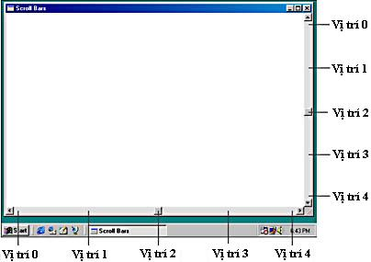
Phạm vi, vị trí thanh cuốn
17th of December, 2008

Slide 24
Các hàm làm việc với thanh cuốn
SetScrollRange (hwnd, iBar, iMin, iMax, bRedraw) ; - Thiết lập phạm vi thanh cuốn
GetScrollRange - Lấy phạm vi thanh cuốn
SetScrollPos (hwnd, iBar, iPos, bRedraw) ; - Thiết lập vị trí thanh cuốn
GetScrollPos - Lấy vị trí thanh cuốn
17th of December, 2008

Slide 25
Trách nhiệm của Windows với thanh cuốn
Điều khiển tất cả các thông điệp chuột đối với thanh cuốn
Tạo sự nhấp nháy mỗi khi người sử dụng nhấn chuột vào thanh cuốn
Dịch chuyển hộp cuốn khi người sử dụng kéo hộp cuốn bên trong thanh cuốn
Gửi các thông điệp thanh cuốn đến thủ tục cửa sổ của cửa sổ chứa thanh cuốn đó
17th of December, 2008

Slide 26
Nhiệm vụ của chương trình với thanh cuốn
Khởi tạo phạm vi và vị trí của thanh cuốn
Xử lý các thông điệp về thanh cuốn
Cập nhật vị trí của hộp cuốn, nếu không hộp cuốn sẽ bật trở lại vị trí cũ sau khi người sử dụng nhả chuột!!!
Thay đổi nội dung của miền thao tác cho phù hợp
17th of December, 2008

Slide 27
Các thông điệp về thanh cuốn
Khi thanh cuốn được nháy bởi chuột hoặc hộp cuốn bị kéo, Windows gửi đến thủ tục cửa sổ:
  WM_VSCROLL – đối với thanh cuốn dọc
  Hoặc WM_HSCROLL – đối với thanh cuốn ngang
Mỗi hành động của chuột trên thanh cuốn sinh ra ít nhất 2 thông điệp
  Một khi nhấn chuột
  Một khi nhả chuột
17th of December, 2008

Slide 28
Các thông điệp về thanh cuốn
Trường wParam trong thông điệp được chia làm 2 phần:
  Từ thấp của wParam là mã khai báo, nó cho biết chuột đang làm gì với thanh cuốn
  Ý nghĩa của từ cao phụ thuộc vào giá trị của từ thấp
17th of December, 2008

Slide 29
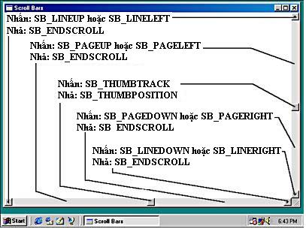
Các mã khai báo
17th of December, 2008

Slide 30
Các thông điệp về thanh cuốn
Từ thấp của wParam | Từ cao của wParam
SB_THUMBTRACK | Vị trí hiện thời của hộp cuốn khi người sử dụng đang kéo nó
SB_THUMBPOSITION | Vị trí cuối cùng của hộp cuốn khi người sử dụng nhả nút chuột
Các thông điệp khác | Bỏ qua
17th of December, 2008

Slide 31
Các thông điệp về thanh cuốn
Khi hộp cuốn đang bị kéo bởi chuột:
  Windows dịch chuyển hộp cuốn
  Chương trình nhận các thông điệp SB_THUMBTRACK
Khi xử lý các thông điệp SB_THUMBTRACK hoặc SB_THUMBPOSITION, ta phải gọi SetScrollPos, còn không hộp cuốn sẽ bật trở lại vị trí ban đầu khi người sử dụng nhả chuột
17th of December, 2008

Slide 32
Chương trình DisplText1
Là sự bổ sung
thanh cuốn dọc cho chương trình trước
17th of December, 2008

Slide 33
Bài tập về nhà
Bổ sung thêm cả thanh cuốn ngang
17th of December, 2008

